Slide 1
Propuesta De Desarrollo
Reynald Ramirez

Slide 2

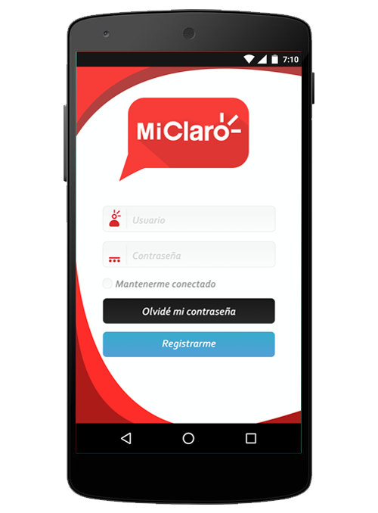
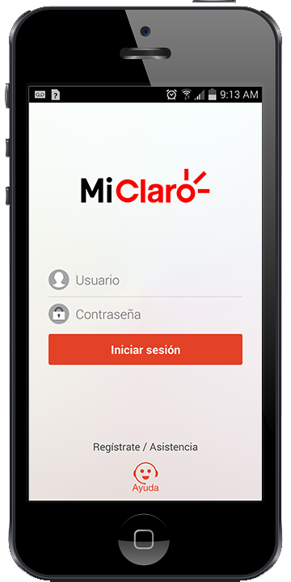
Diseño enfocado en una interfaz intuitiva y amigable para el usuario con un ambiente totalmente novedoso y agradable a la vista, y lo más importante, con ese toque de dinamismo e interactividad que caracteriza a Claro en sus anuncios e informes.

Slide 3
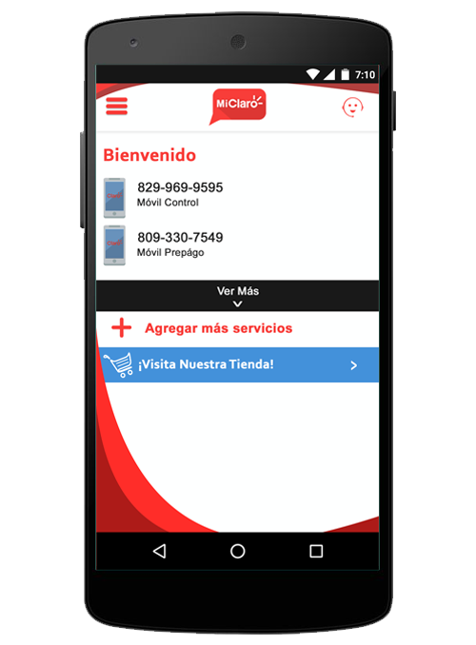
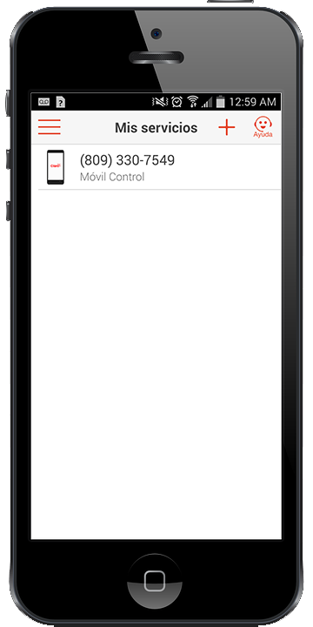
Bienvenida

Slide 4
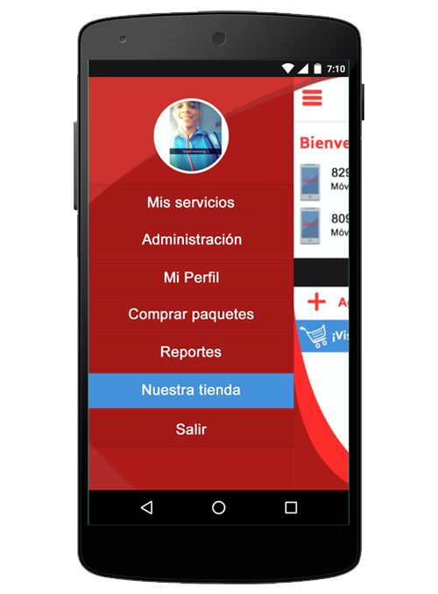
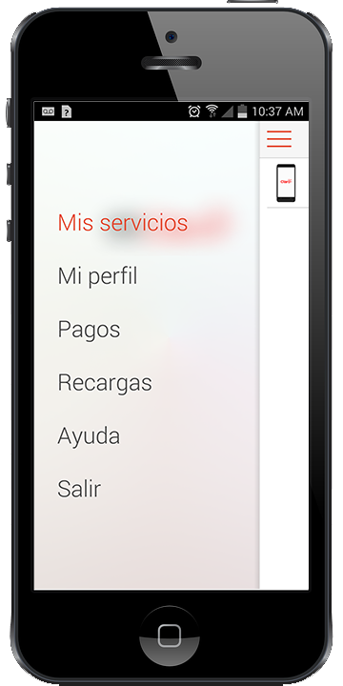
Menu

Slide 5
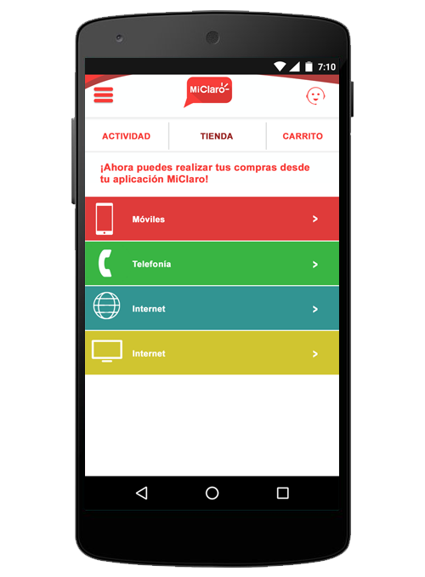
Tienda

Slide 6
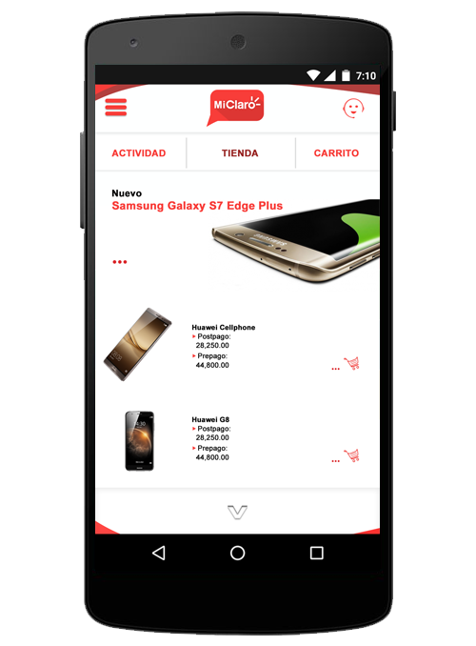
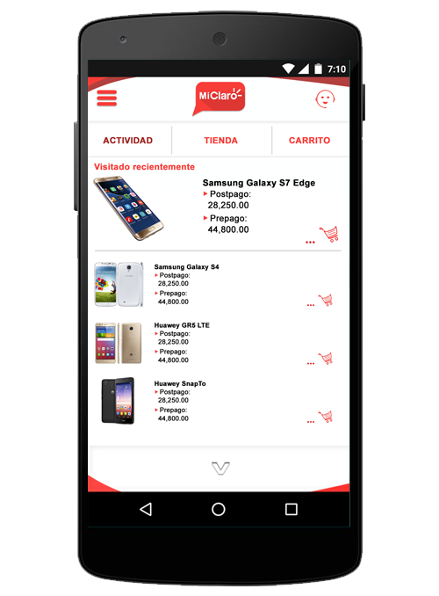
Tienda & Actividad

